Slide 1

可信楼宇（民宿）托管方案

Slide 2

故事：上海虹口行
爱彼迎入住，我们的精挑细选与闯关入住。
方便：房东无感知具体租客信息，不存在直接接触
隐患：房东、客户存在虚假信息情况；存在人走家电设备继续工作的情况
四大主题：
① 流动人口管理：流动人口监察管理难
② 能源管理：绿色能源调控管理难
③ 以房养老：第三方房屋不可信
④ 室内智能家居场景：多样化场景人物画像刻画难

Slide 3

场景分析
问题分析
解决方案
方案价值

Slide 4
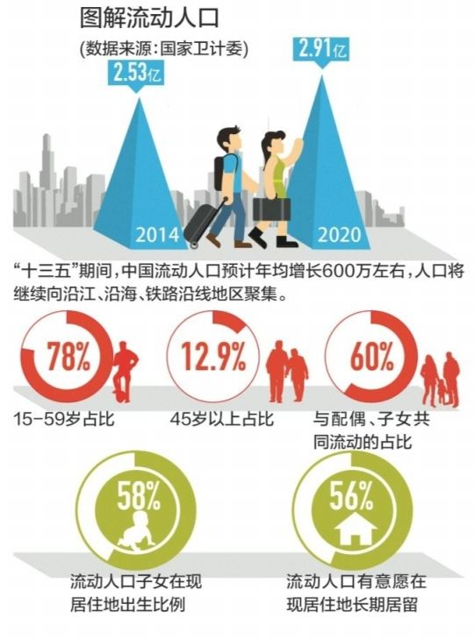
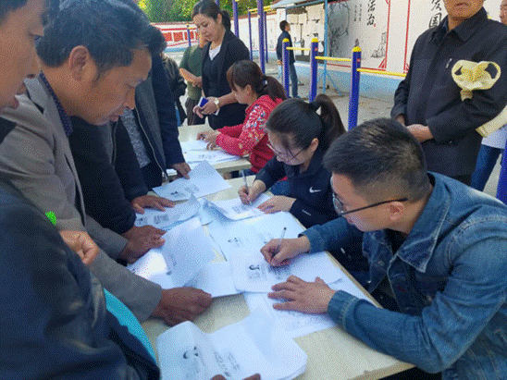
项目可行性
流动人口管理
管理体系不畅：
政府部门与基层组织缺乏信息沟通、制度约束、责任追究
宏观调控与微观调控间协调难
管理难度大：
出租房屋分散，流动区域较大
流动人口图解
流动人口登记
Notes:
在流动人口管理场景下，政府部门作为监管部门，可以实时查看对应辖区范围内的流动人口（租客）信息。

Slide 5


项目可行性
能源管理
家庭能耗管理角度：
如何实现能源监测和能源调控；
如何削峰平谷，降低能耗；
政府能源管理角度：
如何推进绿色能源建设，优化能源结构
城市电能一体化建设
民宿日平均浪费电情况：
民宿租客退宿：每个屋子每天浪费电量 * 365
日平均用电量：12.24度
日平均浪费电：4小时 -> 2.04度
年平均浪费电：744.6度 -> 372.3元
绿色城市
Notes:
通过智能终端设备接入，实时获取家居日常能耗数据，设定不同人物的能耗画像，设置不同场景下不同人物的能耗画像。
引入能源引入：鼓励大家使用清洁能源，比如：电能
传统模式下的能源管理往往存在了很多问题，因为缺乏信息化远程监管手段，节假日期间建筑与机电保障人员少，从而造成安全隐患疏忽、问题发现滞后、事故处理不及时等问题。

Slide 6

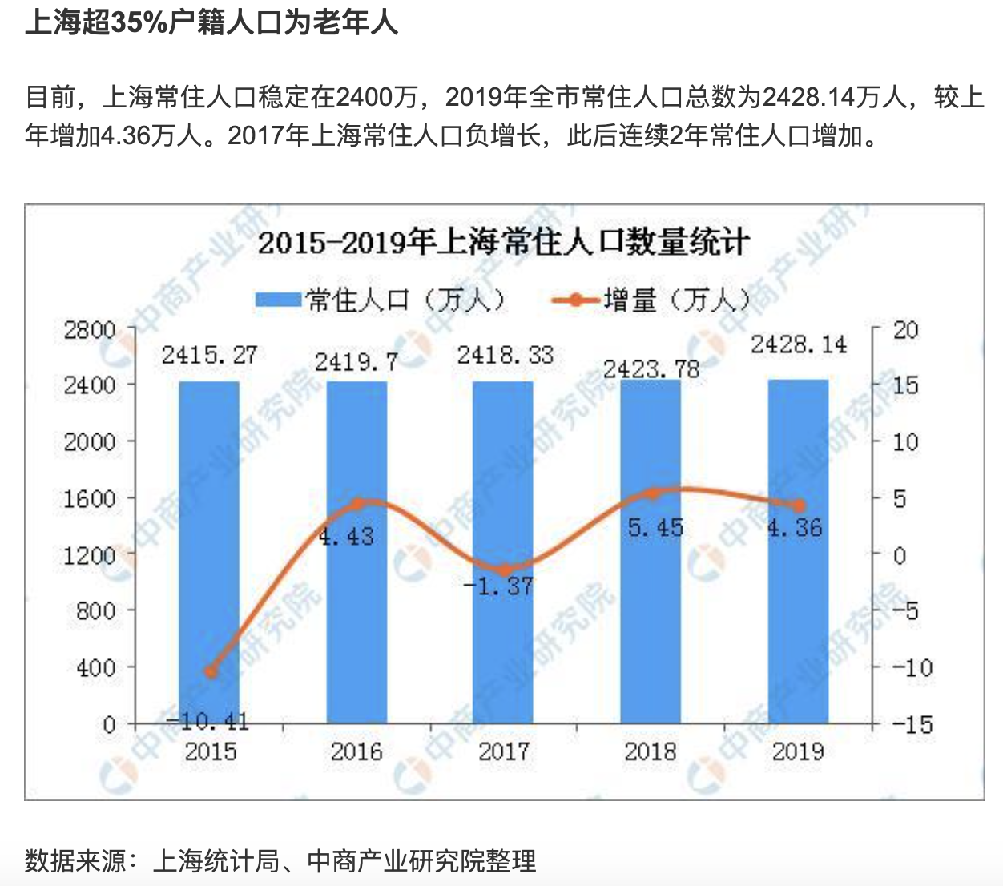
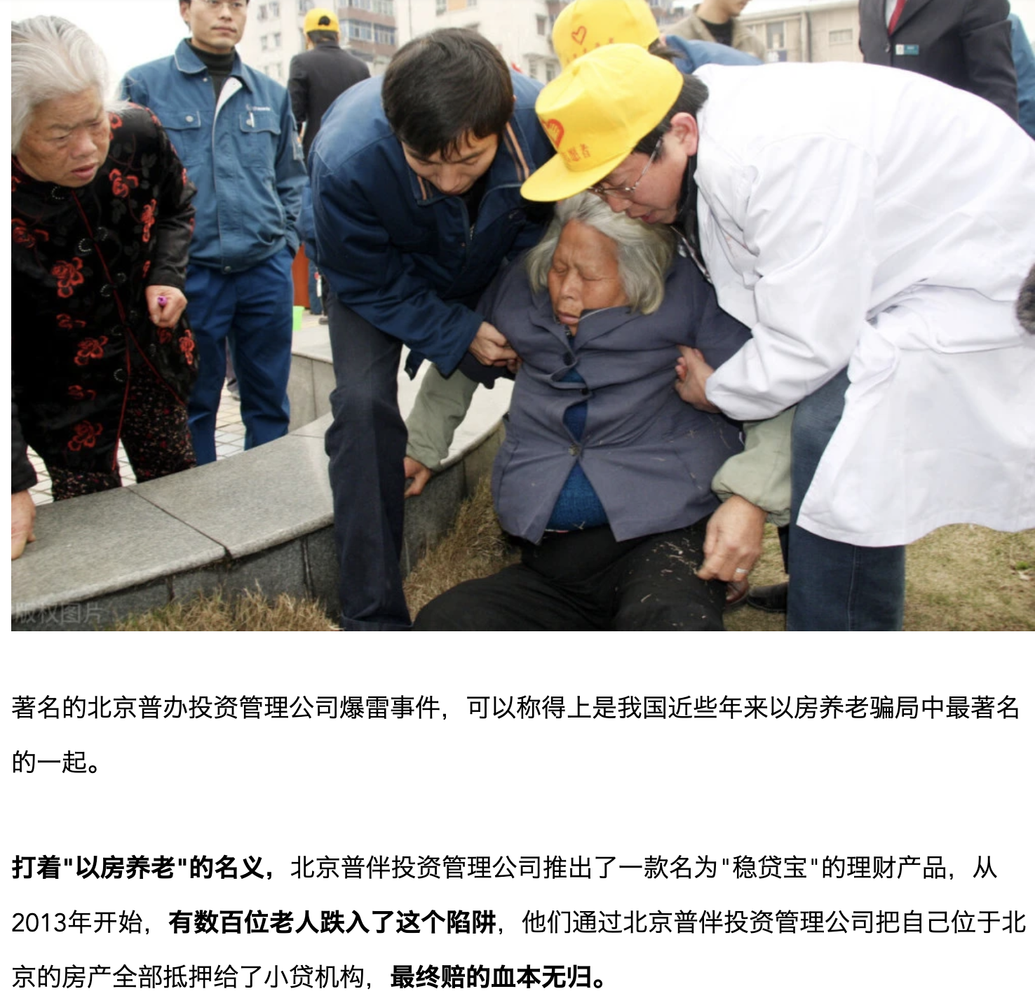
项目可行性
以房养老
装修问题：时间投入的商业性问题
政府机构监管：第三方平台的监管问题
如何以房养老
人口老龄化数据
以房养老骗局
Notes:
对于绝大部分中国家庭而言，房子往往是最保值的、也是最贵重的财产，而且房产还有一个比较大的优点，那就是一般人"抢"不走，投资风险小。
不少老人持有多套房产，这也是他们养老的依托。
对于装修问题，引入设备厂商，房东不需要时间投入；智能家居场景；

Slide 7
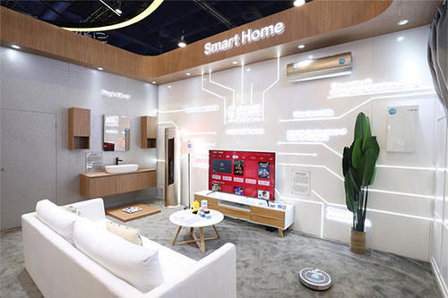
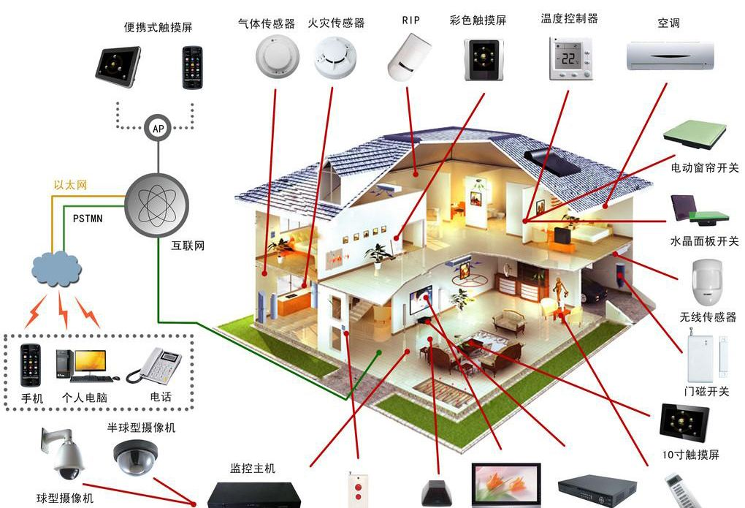
项目可行性
室内智能家居场景
应用场景多且分散：
家庭中场景多
家庭中智能设备多
数据分析与处理不容易：
需求不同
场景分散
习惯多变
信息收集不易

Slide 8


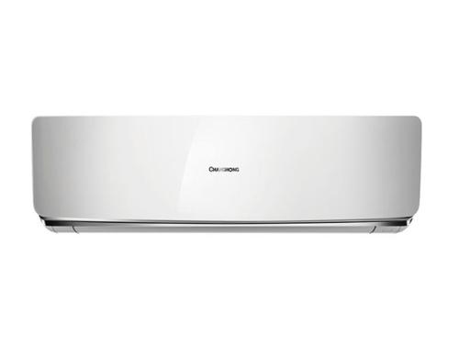



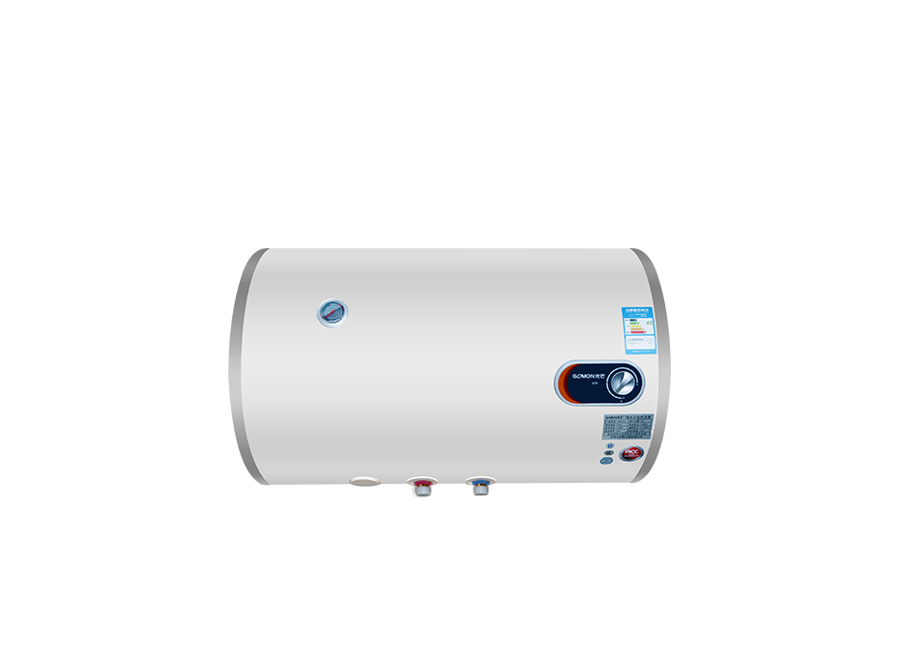
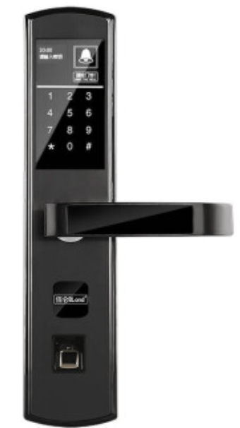

项目方案
整体方案
公安机关
房东
签订智能合约
设备厂商
物业运营
数据上链
签订智能合约
区块链模组
社区
租客
签订智能合约
入住信息上链
数据可信采集

Slide 9
项目方案
功能分析
功能对比 | 现有楼宇情况 | 新的楼宇方案
智能设备 | ✔ | ✔
场景智能化 | ✔ | ✔
数据可信采集 | ✘ | ✔
分红机制 | ✘ | ✔
设备异常提醒 | ✘ | ✔
异常行为提醒 | ✘ | ✔
一键报警（推送设备数据） | ✘ | ✔
生物特征关联 | ✘ | ✔
节能管理 | ✔ | ✔
协助监管 | ✘ | ✔

Slide 10

项目方案
技术方案
租客
智能设备
公安机关
房产业主（如老人）
经营者
（如物业）
硬件提供者
（如厂商）
入住信息
链上标识
设备操作
推送智能设备数据
入住信息
收益分红
上传至区块链服务
获取可信标识
租客报警
获取可信数据
上报状态
设备指令
获取可信数据
Notes:
PHM 设备的前装化，越来越麻烦。
1、设备的保养
2、二手估值。
3、以旧换新。

Slide 11
项目方案
核心价值
设备标识与认证
通过将设备的标识在链上进行颁发，实现设备身份的信息的可靠。
数据采集
通过基于链上的设备标识，实现对设备行为数据的可信采集。
异常行为分析与一键报警
通过采集的可信数据进行异常行为分析并及时通知用户。如用户报警的同时将设备数据一并传送给警方
场景智能化
通过智能化的场景，为客人提供更好的智能体验。并在客人离开后开启节能模式。
自动分红机制
按照模式参与方事先约定的方式，在链上提供自动分成的机制。
异常告警及一键报警
协助监管
场景、节能及分红自动化
异常告警
人证一致
可信消息通道
场景智能化
分成规则
告警阀值
AI异常分析
可信数据采集
生物特征匹配
设备标识
标识与认证
可信消息
规则引擎
可信智能楼宇

Slide 12
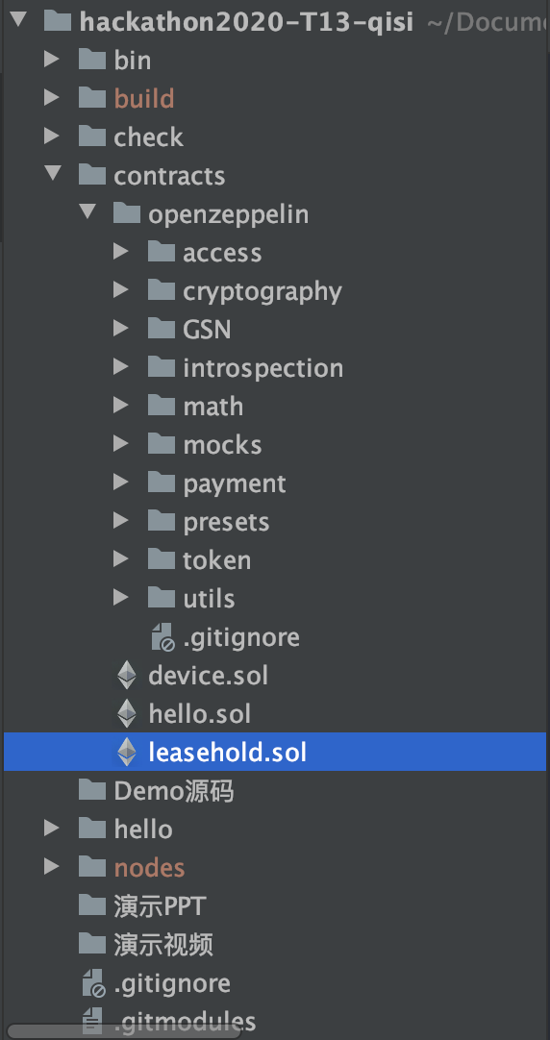
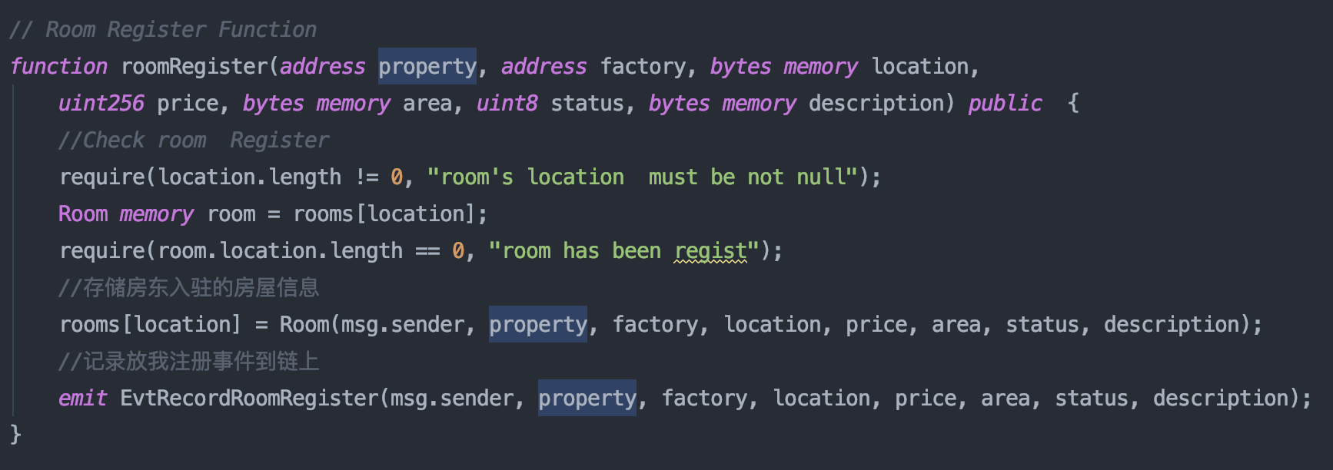
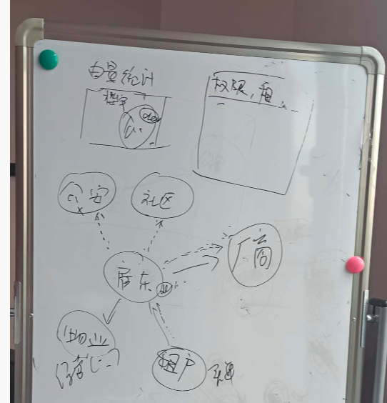
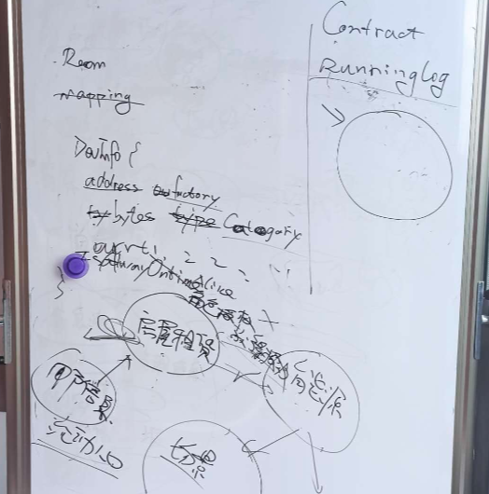
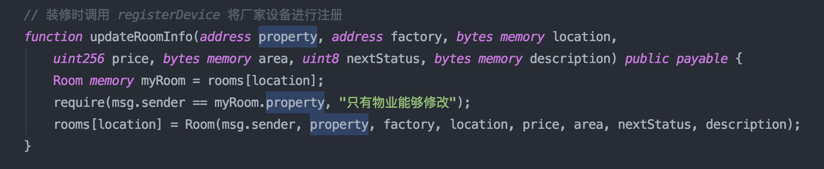
项目方案
项目完成情况
现场方案讨论
框架搭建
核心功能实现

Slide 13
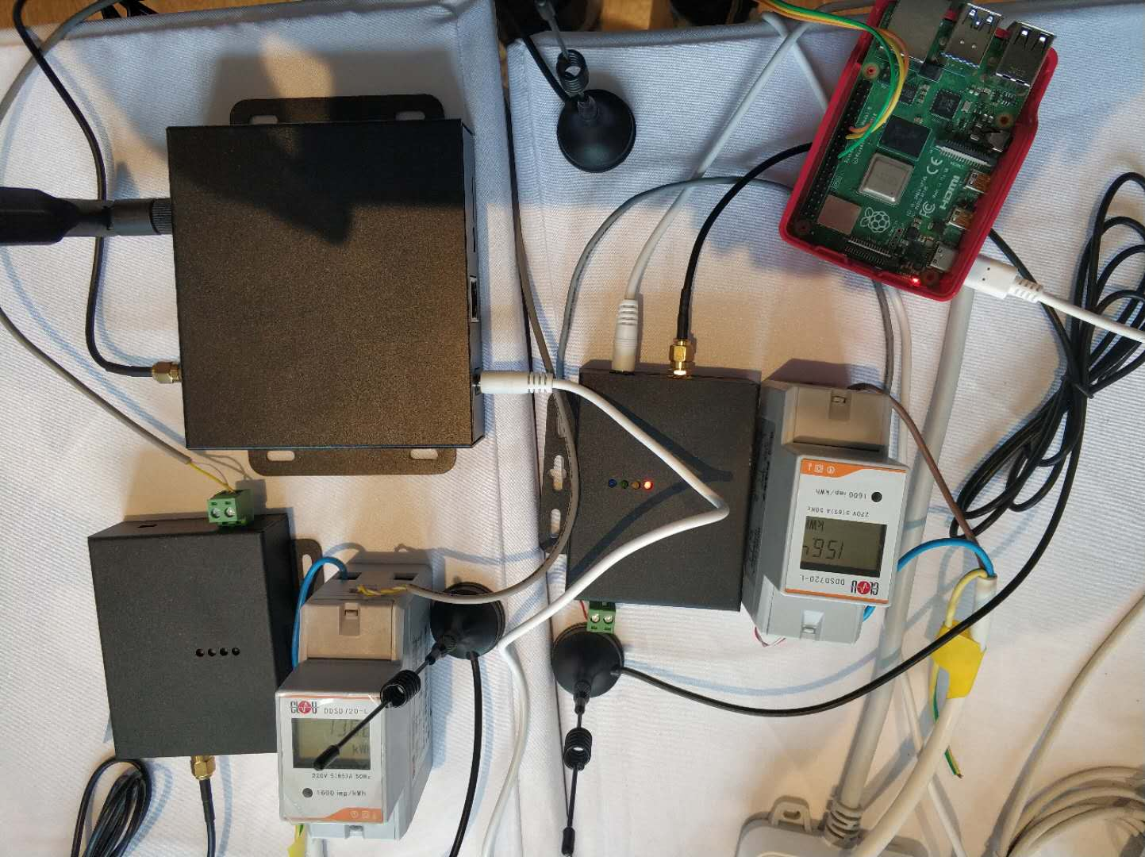
项目方案
项目完成情况
模拟设备接入

Slide 14
方案价值
商业运营模式
参与方提供的资源
房东(如城市老人)提供房源
经营者（如物业、短租平台）提供管理与引流服务
智能服务提供方（如家电厂商）提供智能硬件及差异化智能服务。
参与方方利润分享
获得房源部分的收益，
获得管理收益，
获得智能服务的收益，
参与方在政府的监管下进行商业服务。
链改下的新模式
通过智能门锁、智能门铃等设备信息上链，各参与方了解真实的客源信息，政府便于监管。
通过能源监控与管理，各参与方可以了解水电气等能源的使用情况及减少能源消耗。
通过智能化功能，提升楼宇的安全品质。如水电气的安全告警、基于声纹的安全报警，基于生物特征的多民宿认证等。
Notes:
监管机构 ---数据取证

Slide 15
方案价值
社会价值
政府（公安、社区）
解决楼宇（公寓）流动人口管理。
减少包租公司跑路的风险。
减少能源的使用，提升绿色生活
租客
花极少的成本，体验不同的智能生活。
通过监管接入，入住更安全可靠。
房东（如老人以房养老: 投房养老）
房东根据实际的客源信息进行收益分成
房东可以及时的了解房屋的入住情况及水电气消耗情况
经营者（如物业）
减少租房资金积压，按照客流量收取服务费
及时了解房源信息，及时查看房屋情况
减少硬件成本投入
智能硬件厂商（如家电厂商）
提供硬件引流
了解细分场景，及时跟进优化功能场景。实现以服务定义产品。
合法采集数据，用于设备/租客安全分析。

Slide 16
方案价值
收益预测
以某楼宇公寓（一室一厅）的实际预测
智能设备投入成本
智能空调、智能窗帘、智能门锁、智能洗衣机、智能电视55寸、智能饮水机、智能热水器、智能门铃、智能音响、智能灯、智能路由器
所有设备包含安装及调试费用
费用总计9800元（9200+500（安装耗材费））
客流预测
平均价格220元，智能化改造后的价格。
平均一周三天的入住率。
预期收益2828元。
年收益预测
按照11：6：3的预测，月收益424，年收益5090元.
预期第一年回本50%，第二年成本回收，第三年开始收益。
Notes:
监管机构 ---数据取证

Slide 17
2020 黑客马拉松
感谢您的观看
No.13参赛团队
Notes:
监管机构 ---数据取证

